Slide 1
Percabangan Kondisi IF ELSE Bahasa C++

Slide 2
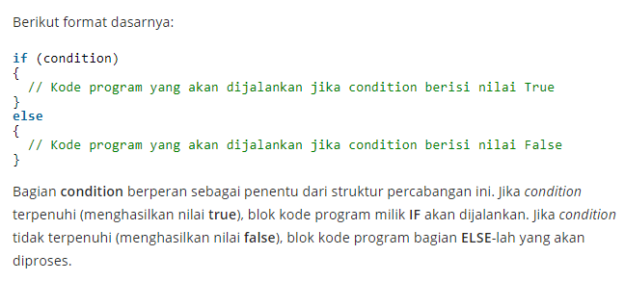
Pengertian Kondisi IF ELSE bahasa C++

Slide 3
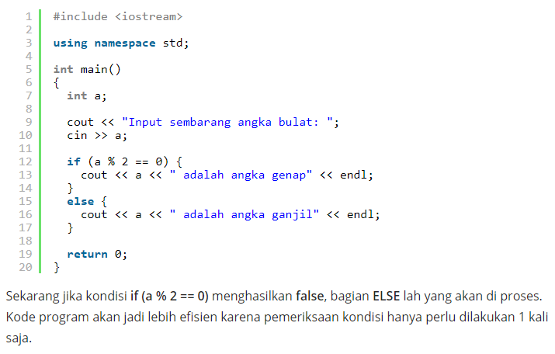
Contoh Kode Program Percabangan IF ELSE C++

Slide 4
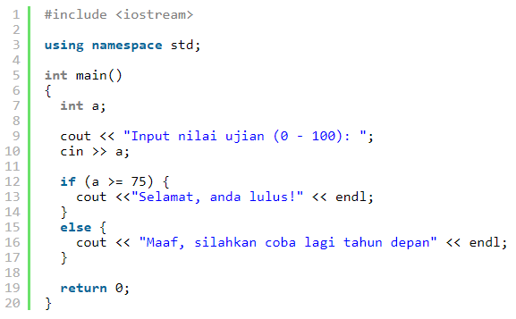
Berikut contoh lain dari struktur kondisi IF ELSE:

